Slide 1
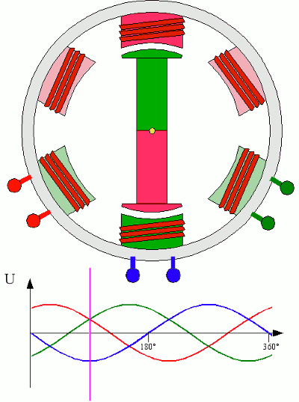
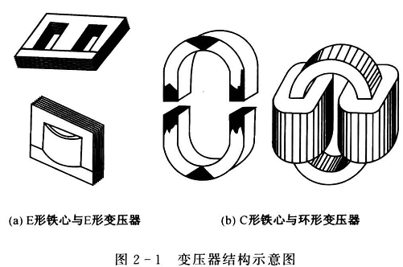
全世界绝大多数供电系统均为交流电
2 变压器
基本元件：
1、交流异步电机、旋转变压器基础
2、系统中广泛应用

Slide 2
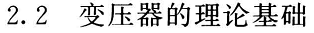
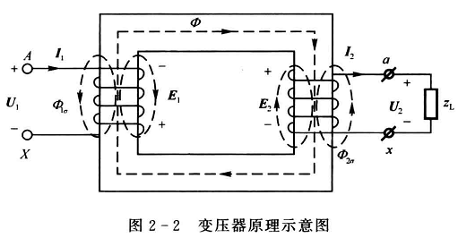
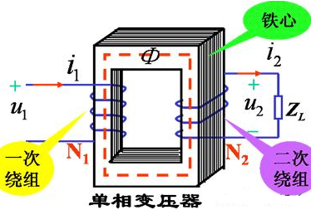
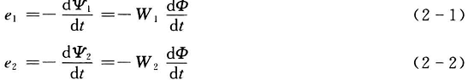
一次、二次绕组互不相连
空载时，铁心中主磁通Φ是由一次绕组磁通势产生的。负载时，铁心中主磁通Φ是由一次、二次绕组磁通势共同产生的合成磁通,

Slide 3
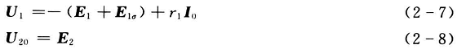
同相位

Slide 4
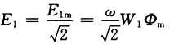

Slide 5
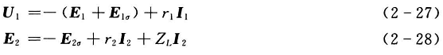
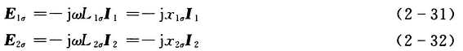

Slide 6
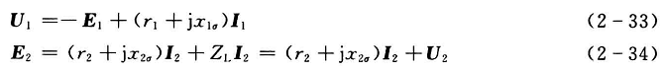
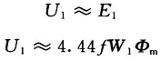
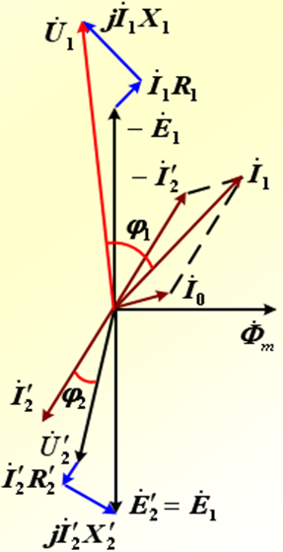
变压器等值电路

Slide 7
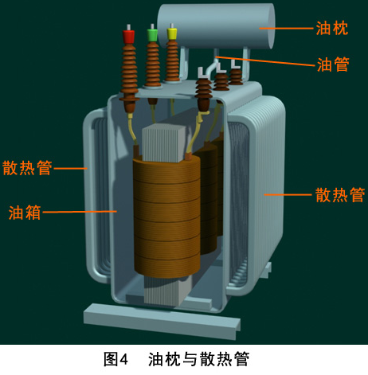
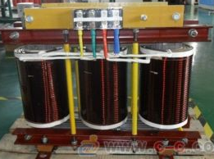
变压器组成

Slide 8
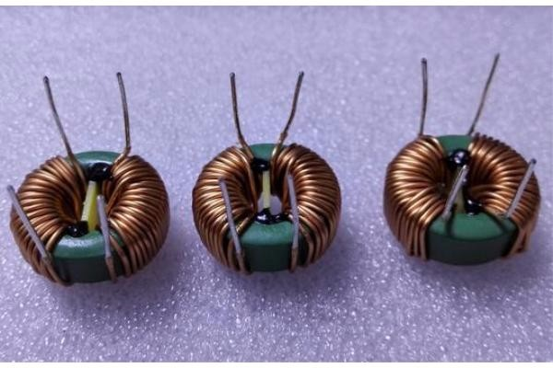
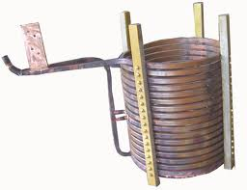
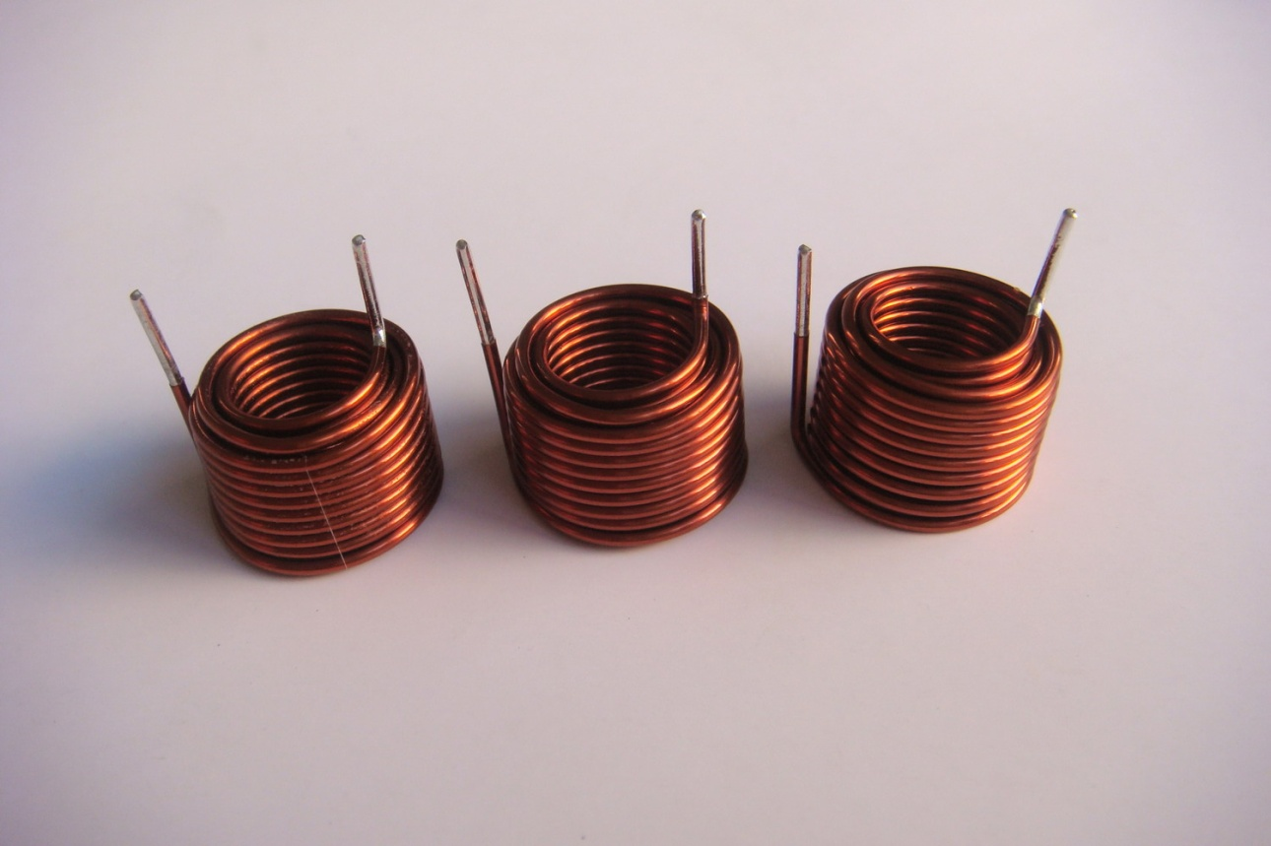
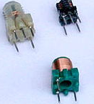
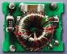
变压器线圈

Slide 9
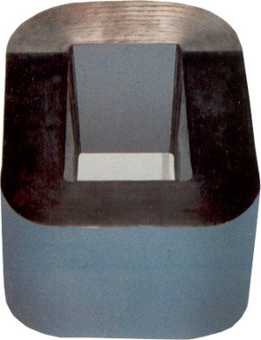
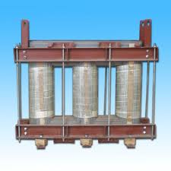
变压器铁芯

Slide 10
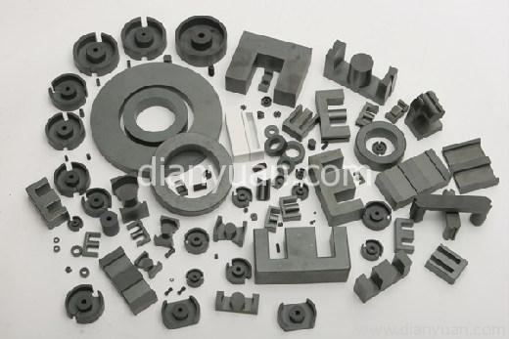
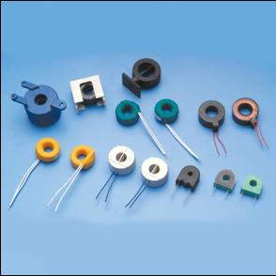
铁氧体

Slide 11
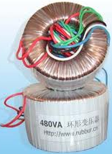
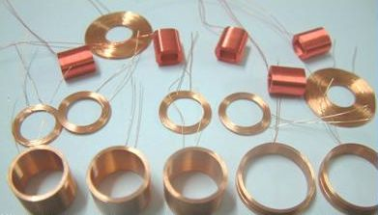
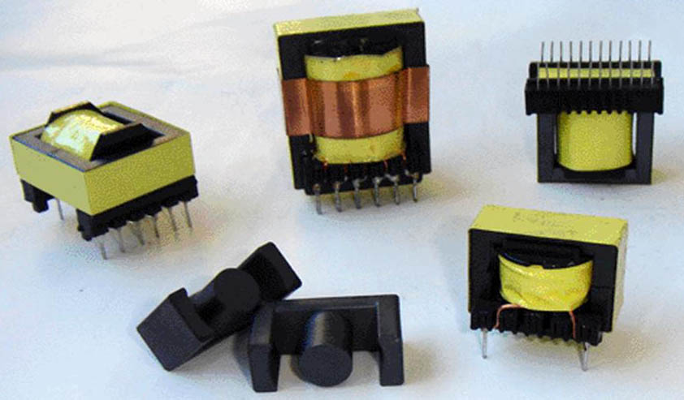
变压器线圈与C型铁芯变压器
铁氧体磁芯（变压器）

Slide 12
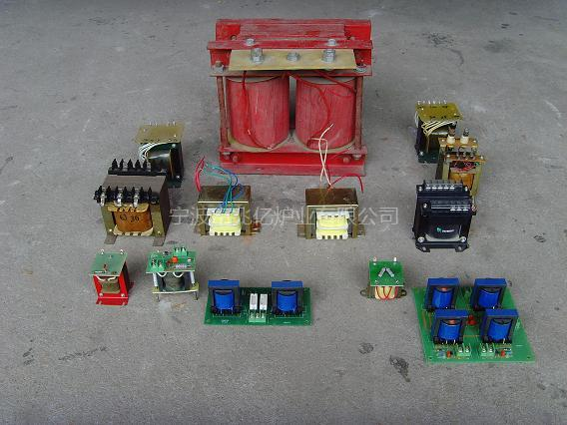

Slide 13
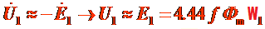
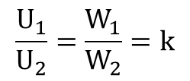
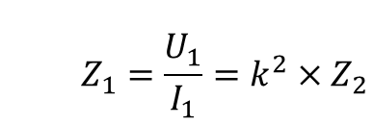
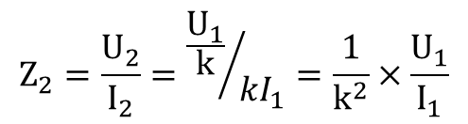
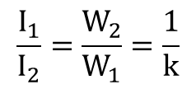
应用
S₁=S₂
VA
理想变压器
I₁U₁=I₂U₂
I_{1N}U_{1N}=I_{2N}U_{2N}
P₁=P₂
W
I₁U₁cosφ=I₂U₂ cosφ
实际变压器
变压器空载和负载时：
变压器的作用
1、变压
变压
$$\frac{U_{1}}{U_{2}}=\frac{W_{1}}{W_{2}}=k$$
变阻抗
$$Z_{2}=\frac{U_{2}}{I_{2}}={\frac{U_{1}}{k}}/{kI_{1}}=\frac{1}{k^{2}}×\frac{U_{1}}{I_{1}}$$
变电流
$$\frac{I_{1}}{I_{2}}=\frac{W_{2}}{W_{1}}=\frac{1}{k}$$
$$Z_{1}=\frac{U_{1}}{I_{1}}=k^{2}×Z_{2}$$
2、隔离

Slide 14

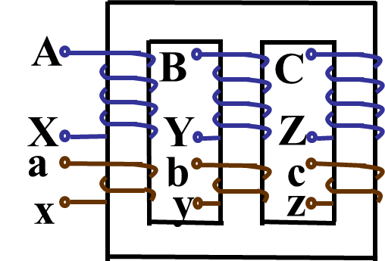


1、变压应用与符号

Slide 15
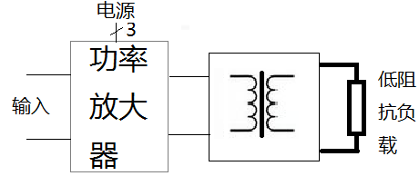
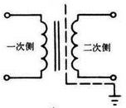
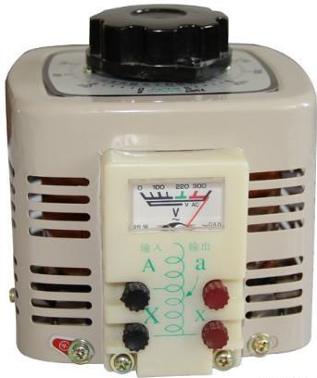
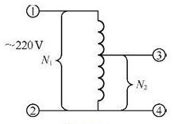
变阻抗
自耦调压器
1:1变压器
用于电源，防止电磁干扰电源
自耦调压器
隔离例外

Slide 16
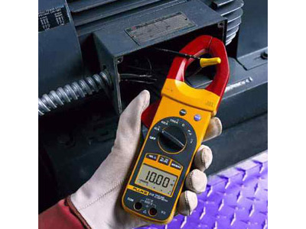
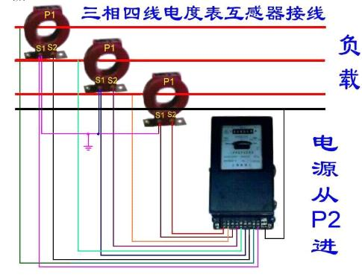
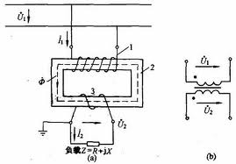
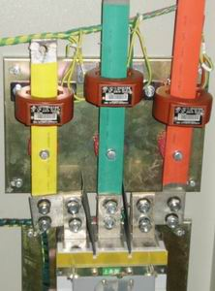
电压、电流互感器

Slide 17
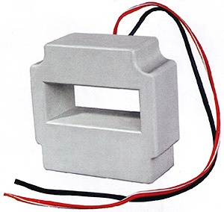
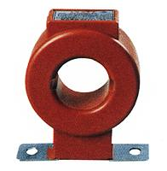
电流互感器
电流互感器

Slide 18
系统工程师（特别是构建大的系统时）要避免：
1、(几百伏的)强电与几十伏以下控制电路（电源）没有隔离，
或公用一个参考电位
2、即便均是弱电，将过多各种功能的弱电模块，特别是器件太多时
使用同一参考电位（没有隔离。
隔离措施：
1、光电隔离，PLC的I/O口

Slide 19
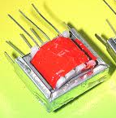
2、变压器隔离
脉冲变压器

Slide 20
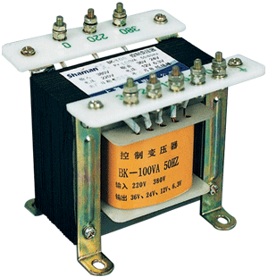
控制变压器
隔离变压器
K=1:1
多个输出电压

Slide 21
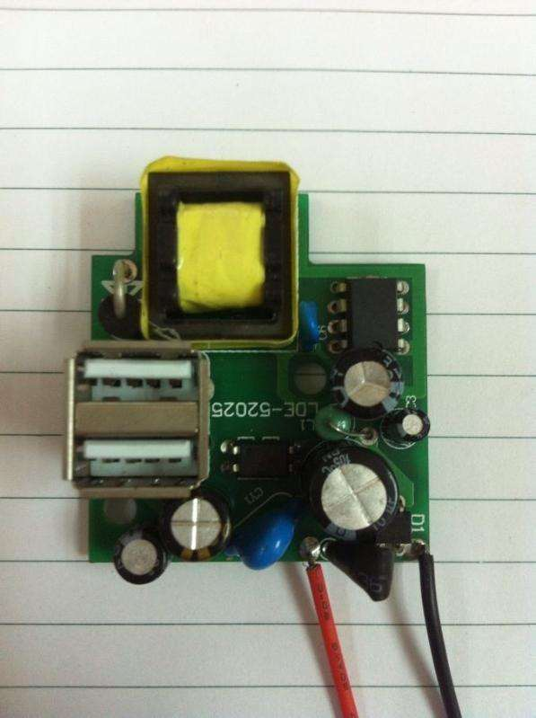
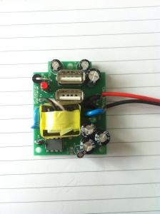
手机USB充电

Slide 22
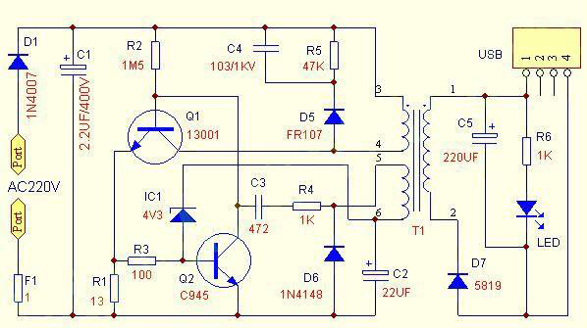

Slide 23
磁耦合芯片
典型型号：ADUM1201、ADUM1411
Datasheet
互联网搜索
优点
1、 磁耦隔离器具有非常高的带宽：
iCoupler与光耦的比较
ADUM1201内部框图

Slide 24
特殊用途的特种变压器如：电炉变压器、电焊变压器
为了保证焊接质量和电弧的稳定性，弧焊变压器必须具有陡降外特性。

Slide 25

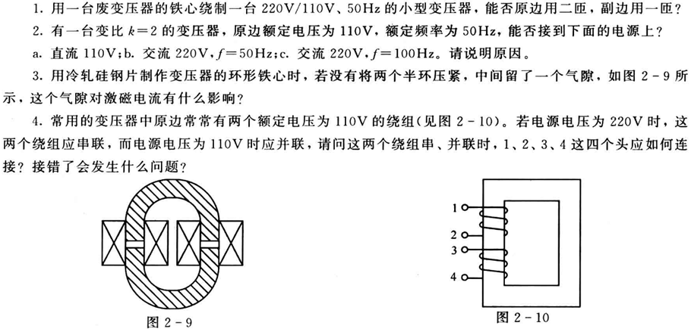

6、变压器空载和负载时假设U₁≈E₁ ，需要满足什么条件？
注意7题计算平时作业分数

